Slide 1
Método Brown & Gibson
También conocido como el método Sinérgico.
Es un algoritmo cuantitativo de localización de plantas que tiene como objetivo evaluar entre diversas opciones, que sitio ofrece las mejores condiciones para instalar una planta/almacén, basándose en los siguientes factores:

Slide 2
Las decisiones de orden estratégico deben ser abordadas por las organizaciones desde un enfoque sistémico, que parte en éste caso, por la conformación de un grupo interdisciplinar encargado del proyecto de localización.
Este grupo interdisciplinar deberá tener las competencias para abordar el proyecto con el alcance propio de los siguientes tópicos:

Slide 3
Conformación de los elementos críticos de mercados: Volumen, localización geográfica, precios, competencia, calidad requerida, y el análisis, evaluación y selección de la tecnología apropiada.
Desarrollo de la logística del proyecto, estimación de capital, elementos de costos, distribución, fletes, costo de mano de obra, servicios.
Análisis y selección de localización, en función de aspectos técnicos de mercado.
Evaluación económica y justificación del proyecto.
Definición de actividades, programas para la organización del proyecto y su ejecución.
Ingeniería de proceso, Ingeniería de detalle, compra de equipo, construcción e instalación, pruebas mecánicas, arranque.
Planeación de actividades acordes con la filosofía de mejoramiento continuo.

Slide 4
En el estudio de localización se involucran dos aspectos diferentes:
Macrolocalización: Es decir, la selección de la región o zona más adecuada, evaluando las regiones que preliminarmente presenten ciertos atractivos para la industria que se trate.
Microlocalización: Es decir, la selección específica del sitio o terreno que se encuentra en la región que ha sido evaluada como la más conveniente.
En ambos casos el procedimiento de análisis de localización abordará las fases de:
Análisis preliminar.
Búsqueda de alternativas de localización.
Evaluación de alternativas.
Selección de localización.

Slide 5
Método Brown & Gibson
Factores críticos: Son factores claves para el funcionamiento de organización. Su calificación es binaria, es decir, 1 o 0. En caso de que uno de los subfactores sea calificado como 0 el resultado del factor crítico total de la zona será igual a 0.y se clasifican en:
Energía eléctrica
Mano de obra
Materia prima
Seguridad
FC = Energía * Mano de Obra * Materia Prima * Seguridad

Slide 6
Método Brown & Gibson
Factores Objetivos: Son los costos mensuales o anuales más importantes ocasionados al establecerse una industria y se clasifican en:
Costo del lote
Costo de mantenimiento
Costo de construcción
Costo de materia prima

Slide 7
Método Brown & Gibson
Factores Subjetivos: Estos son los factores de tipo cualitativo, pero que afectan significativamente el funcionamiento de la empresa. Su calificación se da en porcentaje (%) y se clasifican en:
Impacto ambiental
Clima social
Servicios comunitarios
Hospitales
Bomberos
Policía
Zonas de recreación
Instituciones educativas
Transporte
Competencia
Actitud de la comunidad

Slide 8
Localización de Almacenes
Método Brown y Gibson
Factores Objetivos – FO
Factores Subjetivos – FS
Método de 4 etapas
Asignar el valor relativo a cada FO
Asignar el valor relativo a cada FS
Combinar FO y FS, asignar un MPL (Medida de Preferencia de Localización)
Seleccionar máxima MPL

Slide 9
Factor Preferencial
No más Objetivo es el criterio del Factor preferencial, que basa la selección en la preferencia personal de quién debe decidir (ni siquiera del analista). Así, el deseo de vivir en un Lugar determinado puede relegar en prioridad a los Factores Económicos al adoptar la decisión final.

Slide 10
Localización de Almacenes
Índice de Localización
Factores Críticos
Factores Objetivos
Factores Subjetivos

Slide 11
Localización de Almacenes
Nivel de Confiafibildad del Modelo

Slide 12
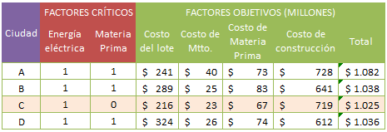

Slide 13
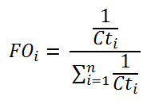
Localización de Almacenes

Slide 14
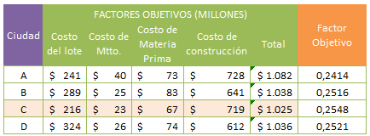
Localización de Almacenes
El siguiente tabulado nos muestra los Factores Objetivo de las ciudades restantes:

Slide 15
Al ser siempre la suma de los FO igual a 1, el valor que asume cada uno de ellos es siempre un término relativo entre las distintas alternativas de localización. El siguiente paso corresponde a la determinación de los Factores subjetivos. El carácter subjetivo de los factores de orden cualitativo hace necesario asignar una medida de comparación que valore los distintos factores. Por ejemplo:

Slide 16
Localización de Almacenes
Al ser siempre la suma de los FO igual a 1, el valor que asume cada uno de ellos es siempre un término relativo entre las distintas alternativas de localización.
El siguiente paso corresponde a la determinación de los Factores subjetivos. El carácter subjetivo de los factores de orden cualitativo hace necesario asignar una medida de comparación que valore los distintos factores.
Por ejemplo:
n

Slide 17
El siguiente paso corresponde a la combinación de los factores críticos, objetivos y subjetivos mediante la fórmula del algoritmo sinérgico:
Donde alfa equivale al nivel de confiabilidad, en nuestro ejemplo será del 80%, es decir que alfa equivale a 0,8.
El índice de localización para la ciudad A se calculará entonces así:

Slide 18
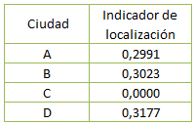
El siguiente tabulado muestra los índices de localización de todas las ciudades, podemos observar que la ciudad C tiene un índice de localización equivalente a 0,0000 esto motivado por el factor crítico Materia Prima, mientras la ciudad que tiene el mayor índice de localización y sería la mejor opción sería la ciudad D.
Mejor Índice de Localización

